Slide 1


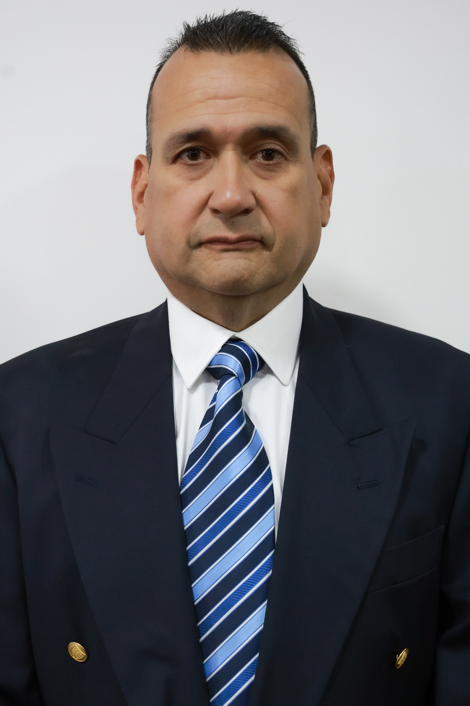




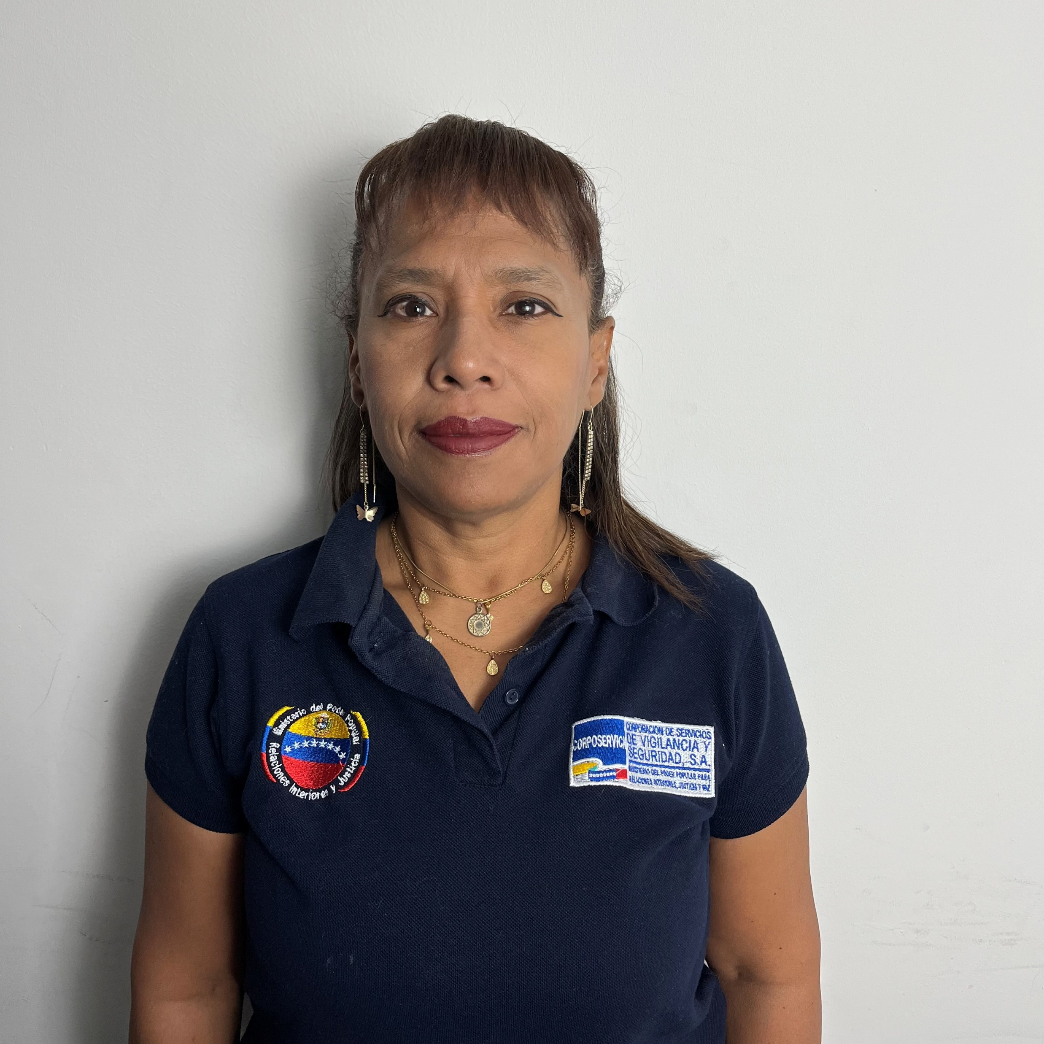
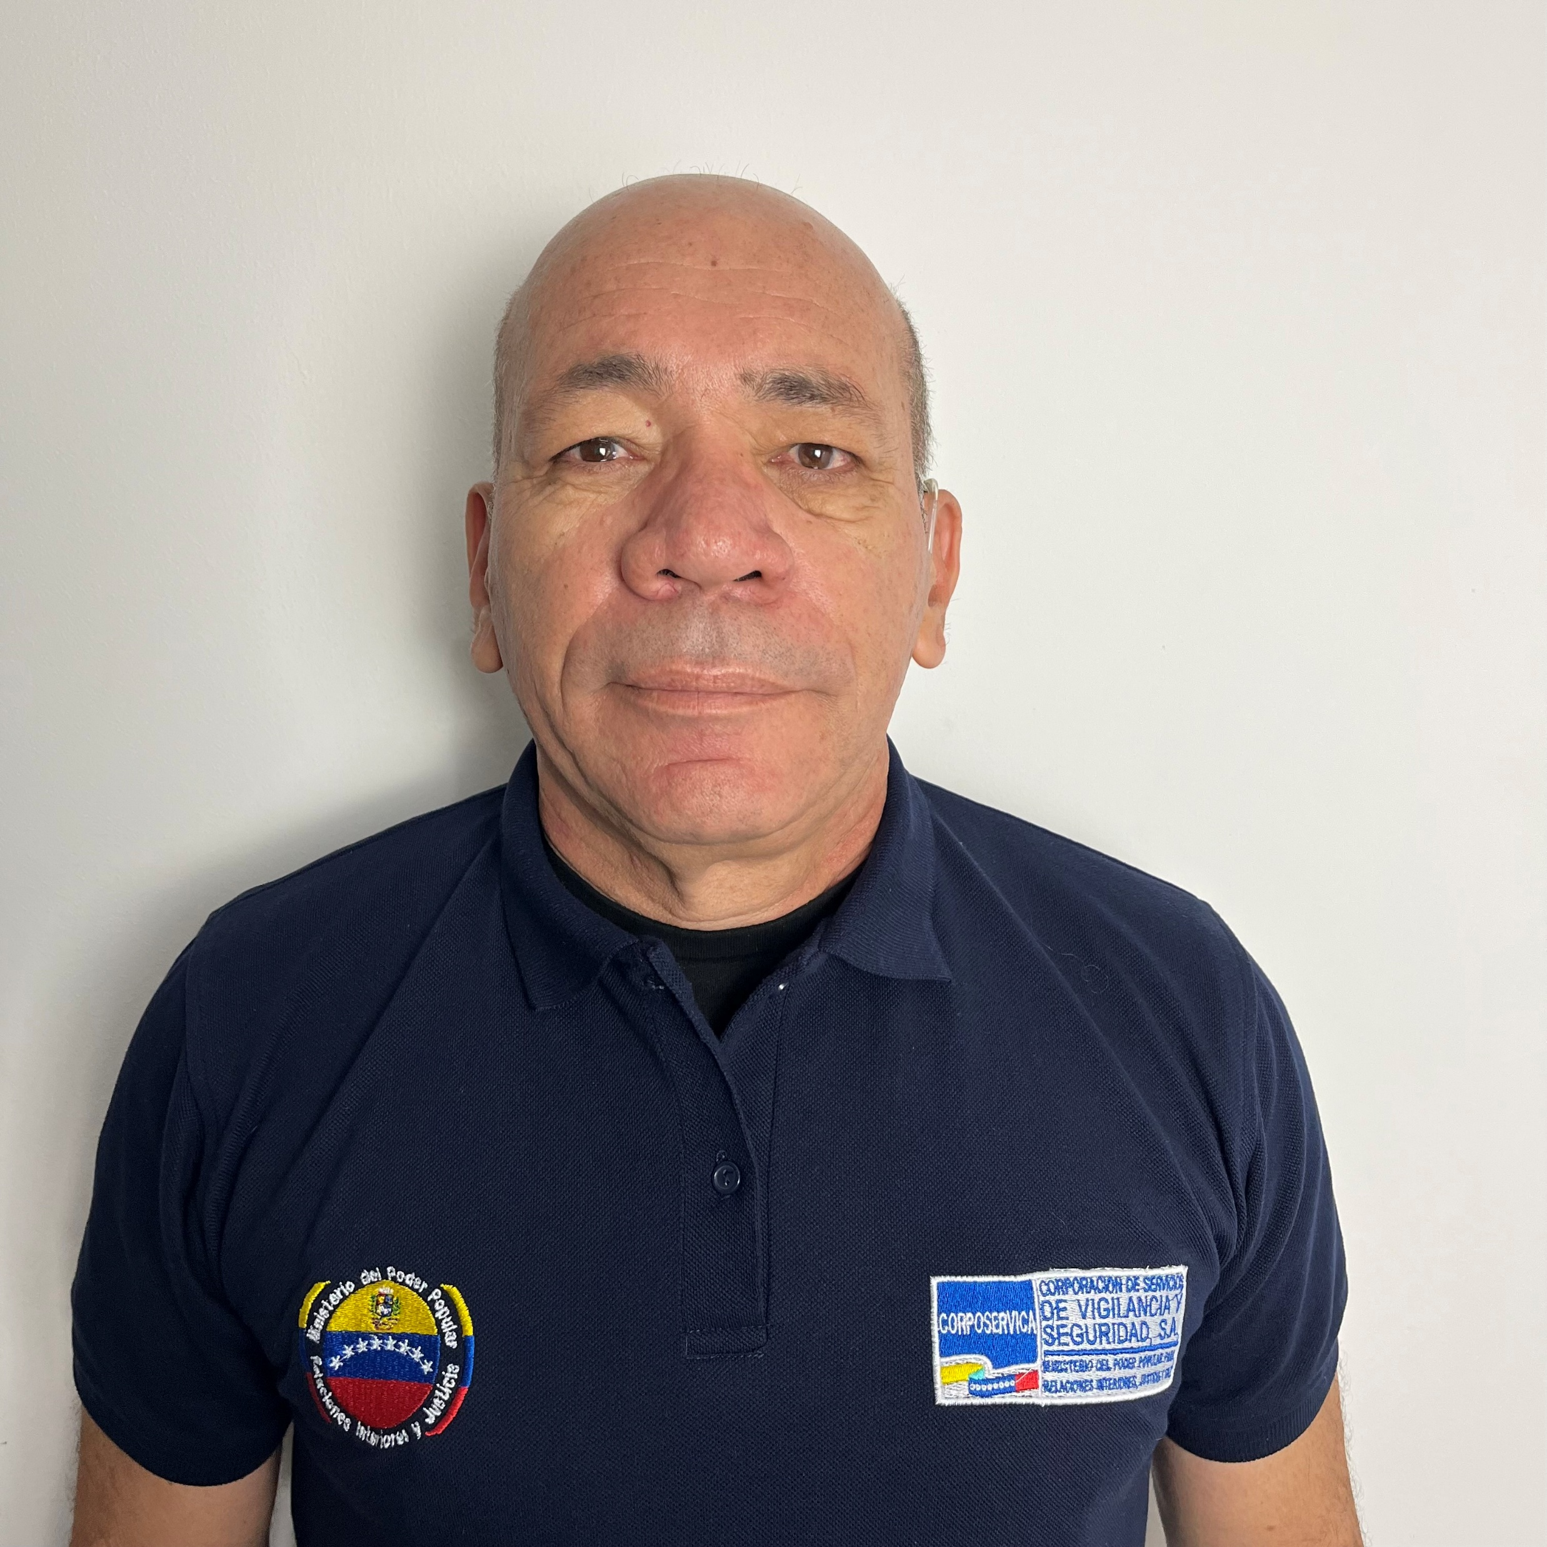
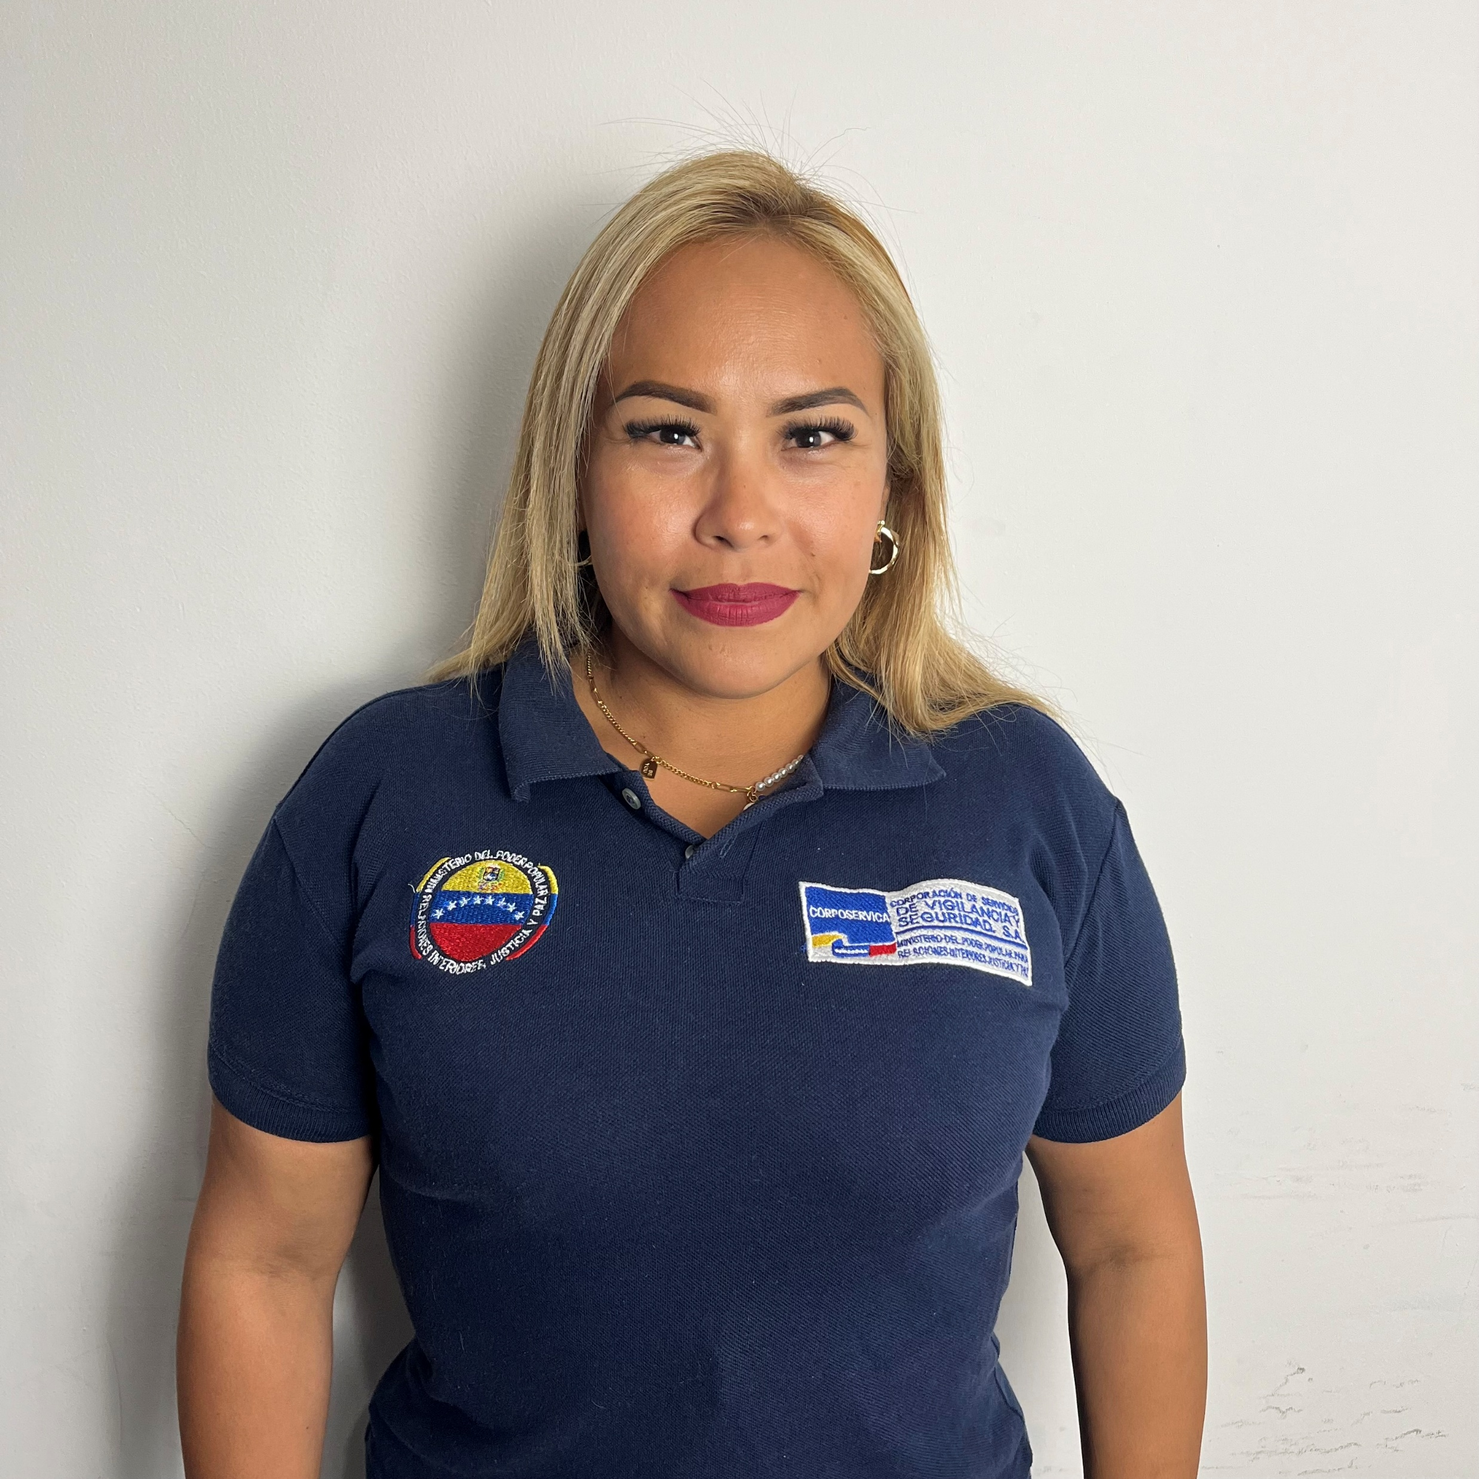

Asamblea de Accionistas
Nivel Estratégico
Junta Directiva
Presidencia
Oficina de Gestión Humana
Oficina de Consultoría Jurídica
Gerencia de Operaciones
Nivel Sustantivo
Nivel Apoyo
Oficina de Planificación y Presupuesto
Oficina de Auditoría Interna
Gerencia de Comercialización
Oficina de Gestión Administrativa
Oficina de Gestión Comunicacional
Sucursales
Nivel Desconcentrado
Oficina de Tecnología y Comunicación de la Información

